Slide 1
Veille educative relative à la scolarisation des eleves en situation de handicap
Démarche générale et mise en place des ULIS

Slide 2
I) Les différentes procédures de scolarisation des élèves en situation de handicap

Slide 3
I) A- Présentation des différents acteurs et instances qui participent à la scolarisation des élèves handicapés :
La Maison Départemental des personnes handicapées (MDPH)
L’équipe pluridisciplinaire (EPE)
La Commission des droits et de l’autonomie des personnes handicapées (CDAPH)
L’enseignant référent
L’équipe de suivi de scolarisation
Le service d’éducation spécialisé et de soin à domicile (SESSAD)
Le personnel médico-social des EPLE

Slide 4
I) A- Présentation des différents acteurs et instances qui participent à la scolarisation des élèves handicapés :
Les différentes structures médico-éducatifs:
les instituts médico-éducatifs (IME)
les instituts thérapeutiques, éducatifs et pédagogiques (ITEP)
les établissements pour enfants et adolescents polyhandicapés (EEAP)
les instituts d’éducation sensorielle (handicaps auditifs et visuels)
IEM (instituts d’éducation motrice)

Slide 5
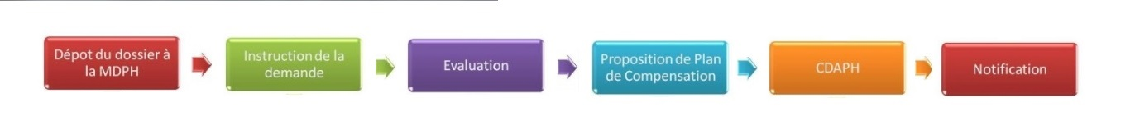
I) B- Les procédures de scolarisation des élèves handicapés :
L’instance décisionnaire pour la validation du PPC
Notification envoyée à la personne et aux organismes concernés
Si le dossier est recevable notification de l’évaluation par l’équipe pluridisciplinaire

Slide 6
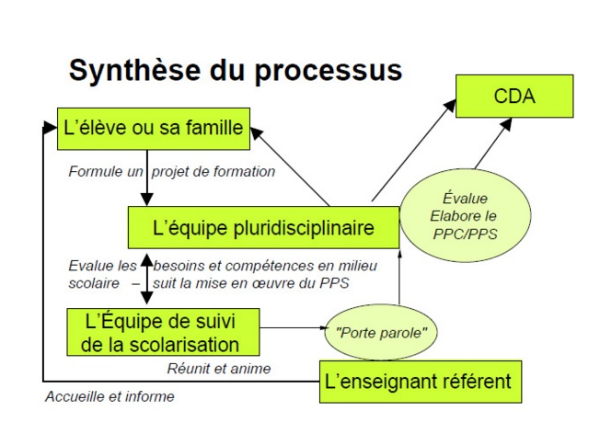
I) B- Les procédures de scolarisation des élèves handicapés :

Slide 7
I) B- Les procédures de scolarisation des élèves handicapés :
Le PPS définit les modalités de déroulement de la scolarité en précisant :
Le type de scolarisation
la qualité et la nature des accompagnements nécessaires, notamment thérapeutiques, pédagogiques, éducatifs,...
le recours à un auxiliaire de vie scolaire,
le recours à un matériel pédagogique adapté.
Le transport scolaire pour le trajet domicile / école

Slide 8
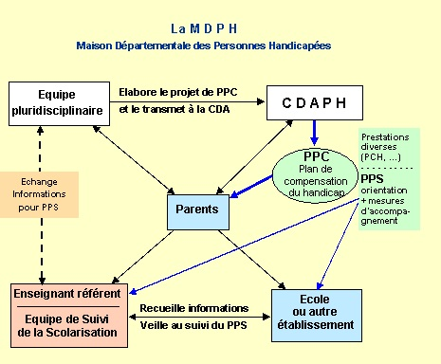
I) B- Les procédures de scolarisation des élèves handicapés :

Slide 9
II) La circulaire du 21.08.2015
La circulaire du 21.08.2015 abroge et remplace la circulaire du 17 juillet 2009.
Apport principal :
Remplace les classes pour l’inclusion scolaire (CLIS) par les unités localisées pour l’inclusion scolaire (ULIS)

Slide 10
II) A) Présentation générale des ULIS
L’ULIS permet la scolarisation d’élèves présentant des troubles divers : cognitifs, physiques, du langage, des apprentissages, des troubles envahissants du comportement, auditifs, visuels…
Les classes comptent 10 élèves maximum. L’augmentation ou la diminution sont appréciées par l’inspecteur d’académie
Objectif : Permettre aux élèves de poursuivre des apprentissages adaptés à leurs capacités et à leurs besoins.
L’orientation d’un élève en ULIS doit faire l’objet d’un examen par la commission des droits et de l’autonomie des personnes handicapées (CDAPH).

Slide 11
II) A) Présentation générale des ULIS
Les élèves scolarisés dans le cadre d’une ULIS, peuvent bénéficier de temps de scolarisation en commun au rythme proche de celui des autres élèves.
Également, les ULIS permettent la mise en place de projets personnalisés de scolarisation (PPS).
Les prérogatives du PPS sont portées par le coordonnateur de l’ULIS : enseignant titulaire du CAPA-SH ou du 2CA-SH.
Membre de l’équipe pédagogique, il participe à l’organisation de la scolarité des élèves en situation de handicap dont il a la responsabilité

Slide 12
II) B. Les apports de la circulaire du 21.08.2015
Une circulaire qui reprend pour l’essentiel les dispositions de la précédente circulaire (17.07.2009) avec néanmoins des apports significatifs :
Changement des dénominations des ULIS : ajout ULIS spécifique aux troubles du langage et des apprentissages
Accompagnement des élèves par une auxiliaire de vie scolaire individualisée (AVSi) : accompagnement sur tout le temps scolaire nécessité de soins psychologiques permanents.
Évolution des missions du coordonnateur ULIS : ajout de la compétence de conseil de la communauté éducative en qualité de personne ressource.

